Slide 1
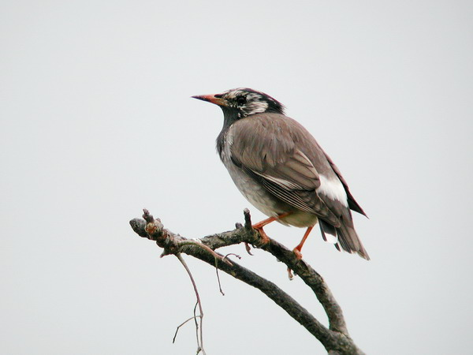
26
灰椋鸟
鲁庄小学 李忠梅

Slide 2

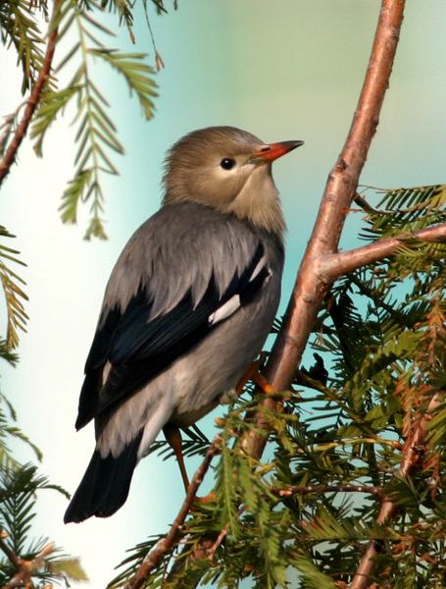
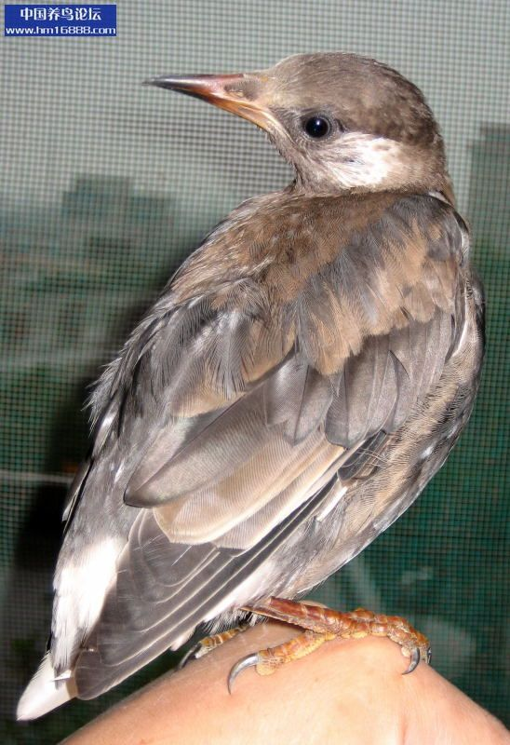
灰椋鸟(尖尖的嘴)，(灰灰的背)，远远望去(黑乎乎的)，有什么好看的呢 ？

Slide 3
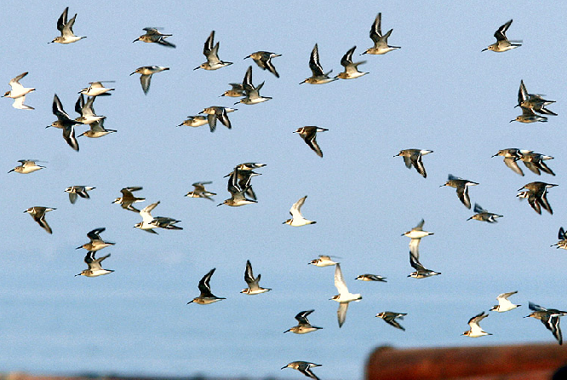

一开始还是一小群一小群地飞过
来，盘旋着，陆续投入刺槐林。
●
●
●
●
●
●
●
●
●
●

Slide 4
没有几分钟，“大部队”便排空而至，老远就听到它们的叫声。它们大都是整群整群的列队飞行。有的排成数百米长的长队，有的围成一个巨大的椭圆形，一批一批，浩浩荡荡地从我们头顶飞过。

Slide 5

写“大部队”时，作者用一个词，准确地描绘了灰椋鸟“大部队”归林时的气势，哪个词？
排空而至

Slide 6
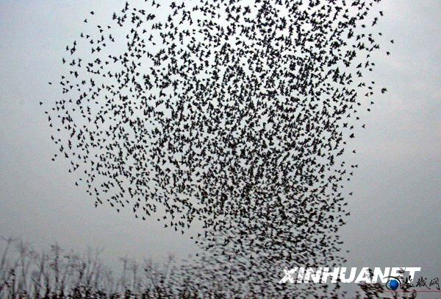
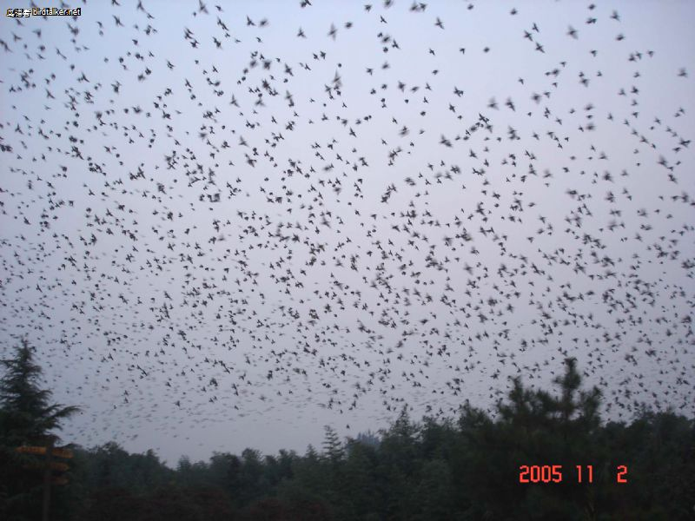

Slide 7
写“大部队”时，作者用一个词，准确地描绘了灰椋鸟“大部队”归林时的气势，哪个词？
排空而至
① 说说你对“排空而至”的理解。
②用“——”画出具体描写“大部队”排空而至的句子。从这些句子中你体会到了什么？

Slide 8
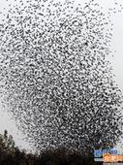
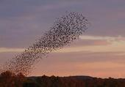
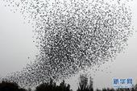
没有几分钟，“大部队”便排空而至，老远就听到它们的叫声。它们大都是整群整群的列队飞行。有的排成数百米长的长队，有的围成一个巨大的椭圆形，一批一批，浩浩荡荡地从我们头顶飞过。
～ ～ ～ ～ ～

Slide 9
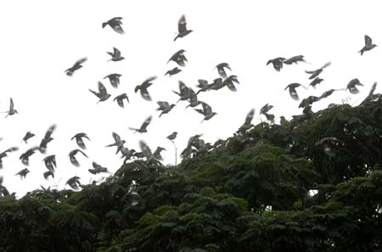
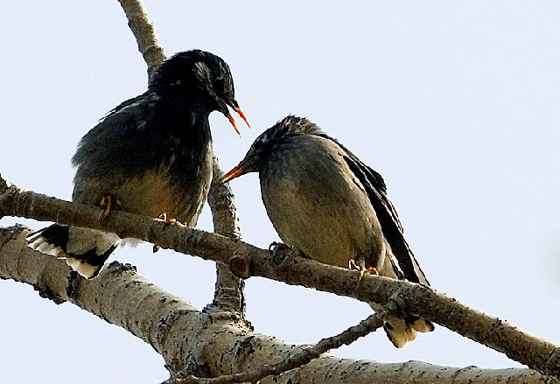
先回来的鸟在林内不停地鸣叫，好像互相
倾诉着一天的见闻和收获，又像在呼唤未归的同
伴和儿女。后到的鸟与林中的鸟互相应和，边飞
边鸣，很快找到自己栖息的处所，与熟悉的伙伴
会合。
●
●
●
●
●
●

Slide 10
刚从地平线上升起的太阳，好像_______ ,又像________________。
___________________, 好像__________,又像________________。

Slide 11
一开始还是一小群一小群地飞过来，盘旋着，陆续投入刺槐林。没有几分钟，“大部队”便排空而至，老远就听到它们的叫声。它们大都是整群整群的列队飞行。有的排成数百米长的长队，有的围成一个巨大的椭圆形，一批一批，浩浩荡荡地从我们头顶飞过。先回来的鸟在林内不停地鸣叫，好像互相倾诉着一天的见闻和收获，又像在呼唤未归的同伴和儿女。后到的鸟与林中的鸟互相应和，边飞边鸣，很快找到自己栖息的处所，与熟悉的伙伴会合。

Slide 12
夕阳渐渐西沉，晚霞映红了刺槐林和
竹林，天上的鸟越来越少，而灰椋鸟却不
愿过早地安眠，它们在干什么呢？请同学
们自读课文第五自然段，用“ ”画出
描写灰椋鸟不愿过早地安眠的语句。
﹋

Slide 13
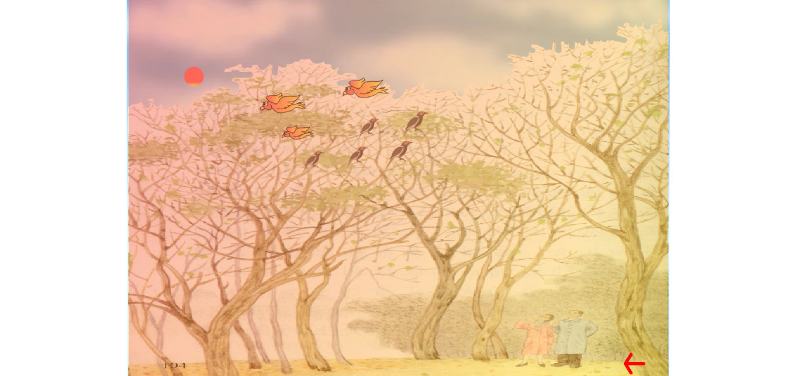
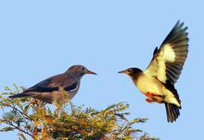
这几只刚刚落在枝头上，那几只又马上扑棱棱地飞起。它们的羽毛全变成金红色的了，多么像穿上盛装的少女在翩翩起舞哇！
这几只刚刚落在枝头上，那几只又马上扑棱棱地飞起。它们的羽毛全变成金红色的了，多么像穿上盛装的少女在翩翩起舞哇！
→

Slide 14
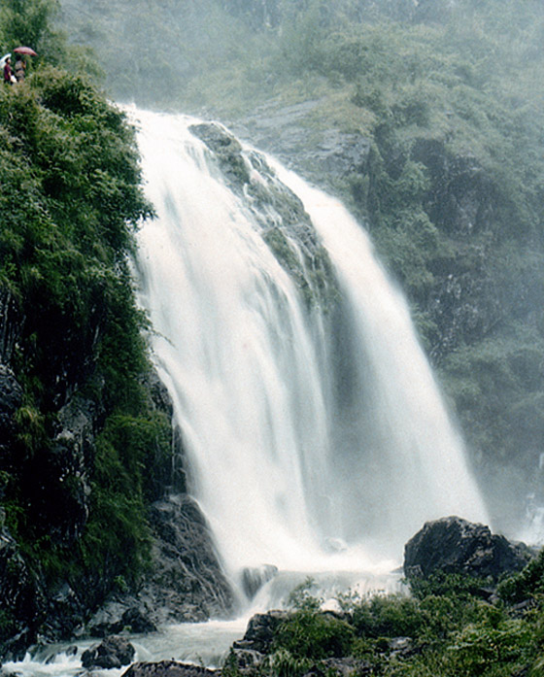

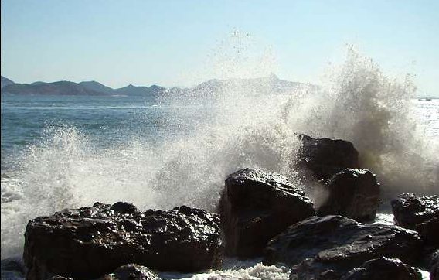
树林内外，百鸟争鸣，呼朋引伴，叽叽啾啾，似飞瀑落入深涧，如惊涛拍打岸滩，整个刺槐林和竹林成了一个天然的俱乐部。
●
●
●
●
似
如

Slide 15
__________________，似 ______ ，
如________________。

Slide 16
看，这几只刚刚落在枝头上，那几只又马上扑棱棱地飞起。它们的羽毛全变成金红色的了，多么像穿上盛装的少女在翩翩起舞哇！树林内外，百鸟争鸣，呼朋引伴，叽叽啾啾，似飞瀑落入深涧，如惊涛拍打岸滩，整个刺槐林和竹林成了一个天然的俱乐部。这上万只灰椋鸟是在举行盛大的联欢会，还是在庆祝自己的节日？要不怎么会这样热闹？

Slide 17
鸟是人类的朋友，树林是鸟的乐园。没有林场工人的辛勤劳动，没有这几年大规模的植树造林，我到哪儿去观赏鸟儿归林的壮观场面呢？
（1）“我”的感想包含几层意思？
（2）把第二句改为陈述句。

Slide 18
通过今天的学习，我们的收获还真不少，我们知道鸟是人类的朋友，树林是鸟的乐园。没有林场工人的辛勤劳动，没有这几年大规模的植树造林，我们就无法观赏到这鸟儿归林的壮观景象。 我们得感谢林场工人，但同时也要感谢作者，是她让我们看到了鸟儿归林的壮观景象，学习课文后，你觉得作者是个怎样的人？

Slide 19
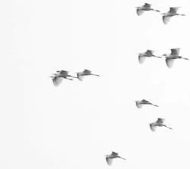
学了这篇课文，你准
备今后怎么做？

